Slide 1

일본의 자동차 문화
22101384 김태동

Slide 2
목차
일본의 자동차 문화
일본의 경차
일본의 튜닝 카
출처

Slide 3

일본의 자동차 문화

Slide 4
일본의 자동차 문화 소개
경차 천국! 작고 귀여운 차들이 돌아다닌다!
튜닝은 나의 개성이다! 자동차 개조 문화

Slide 5
일본의 경차

Slide 6
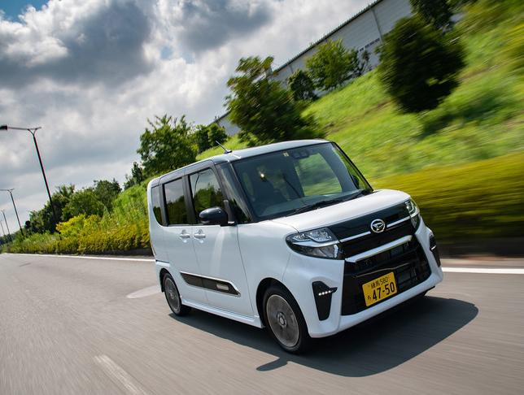
일본의 경차란?
배기량 660cc, 64마력 이하
길이 3.4m
높이 2m
폭 1.48m
노란색 번호판!

Slide 7
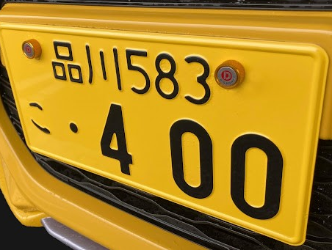
일본에서 경차를 만드는 브랜드
미츠비시
스즈키
다이하츠
혼다
토요타
스바루
마츠다
닛산

Slide 8
특이한 일본의 경차 소개
일본은 경차가 굉장히 많다!
최소 50여종의 경차가 일본 내수 시장에서 경쟁 중!
그렇기에 아주 특이한 경차가 나온다!

Slide 9
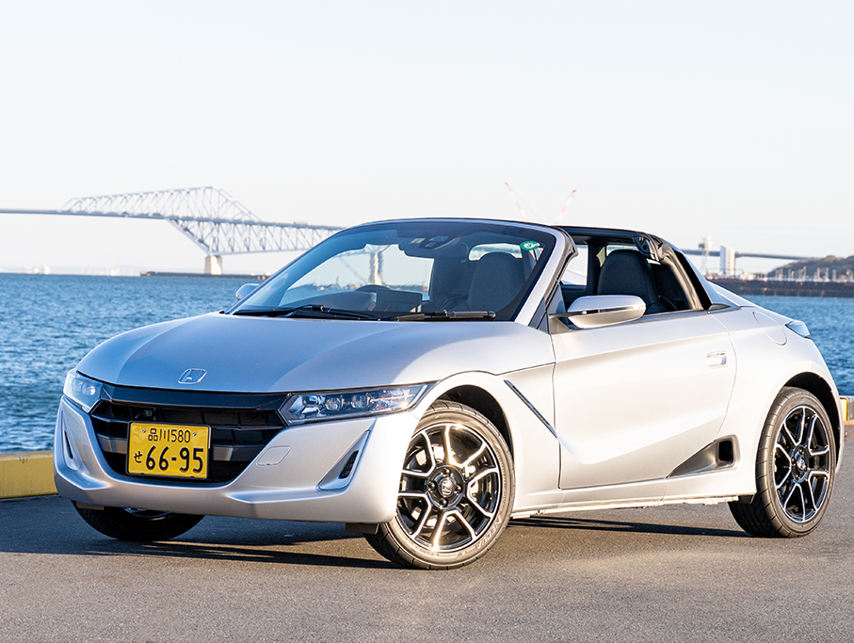
특이한 일본 경차 1 혼다 S660
2015년 혼다에서 출시한 경형 스포츠 카.
660cc에 64마력으로 경차!
출시 당시 아주 뜨거운 관심을 받았다.

Slide 10
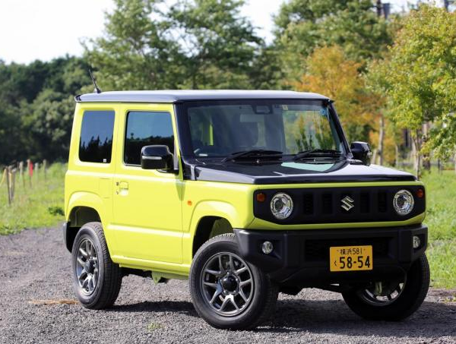
특이한 일본 경차 2 스즈키 짐니
1969년 부터 스즈키에서 출시한 경형 SUV.
혼다 S660과 마찬가지로 660cc에 64마력으로 경차!
아주 인기 많은 차량이어서 출고 대기 기간이 무려 1년 가까이거나 1년이 넘어가는 자동차!

Slide 11
일본의 자동차 개조 문화

Slide 12
일본의 자동차 개조 장르
보소조쿠: 폭주족에서 영감을 받은 튜닝 장르. 일본의 폭주족들이 많이 하는 튜닝 장르다. 높게 치솟은 머플러와 커다란 윙이 주 특징.
VIP 스타일: 보소조쿠에서 파생되었다. 보소조쿠의 험악한 스타일과 양아치 스러운 분위기를 빼고 좀 더 모던하고 점잖은 스타일이 주 특징.

Slide 13
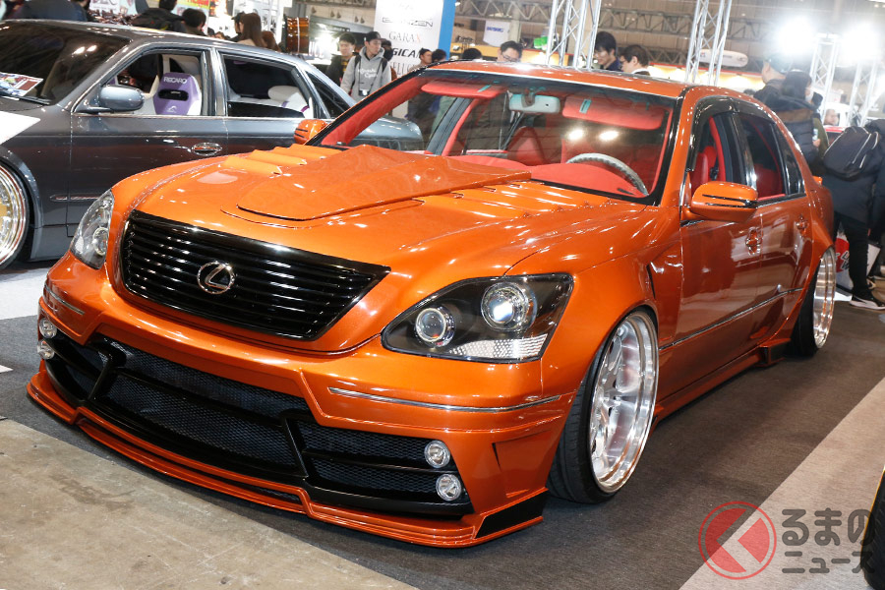
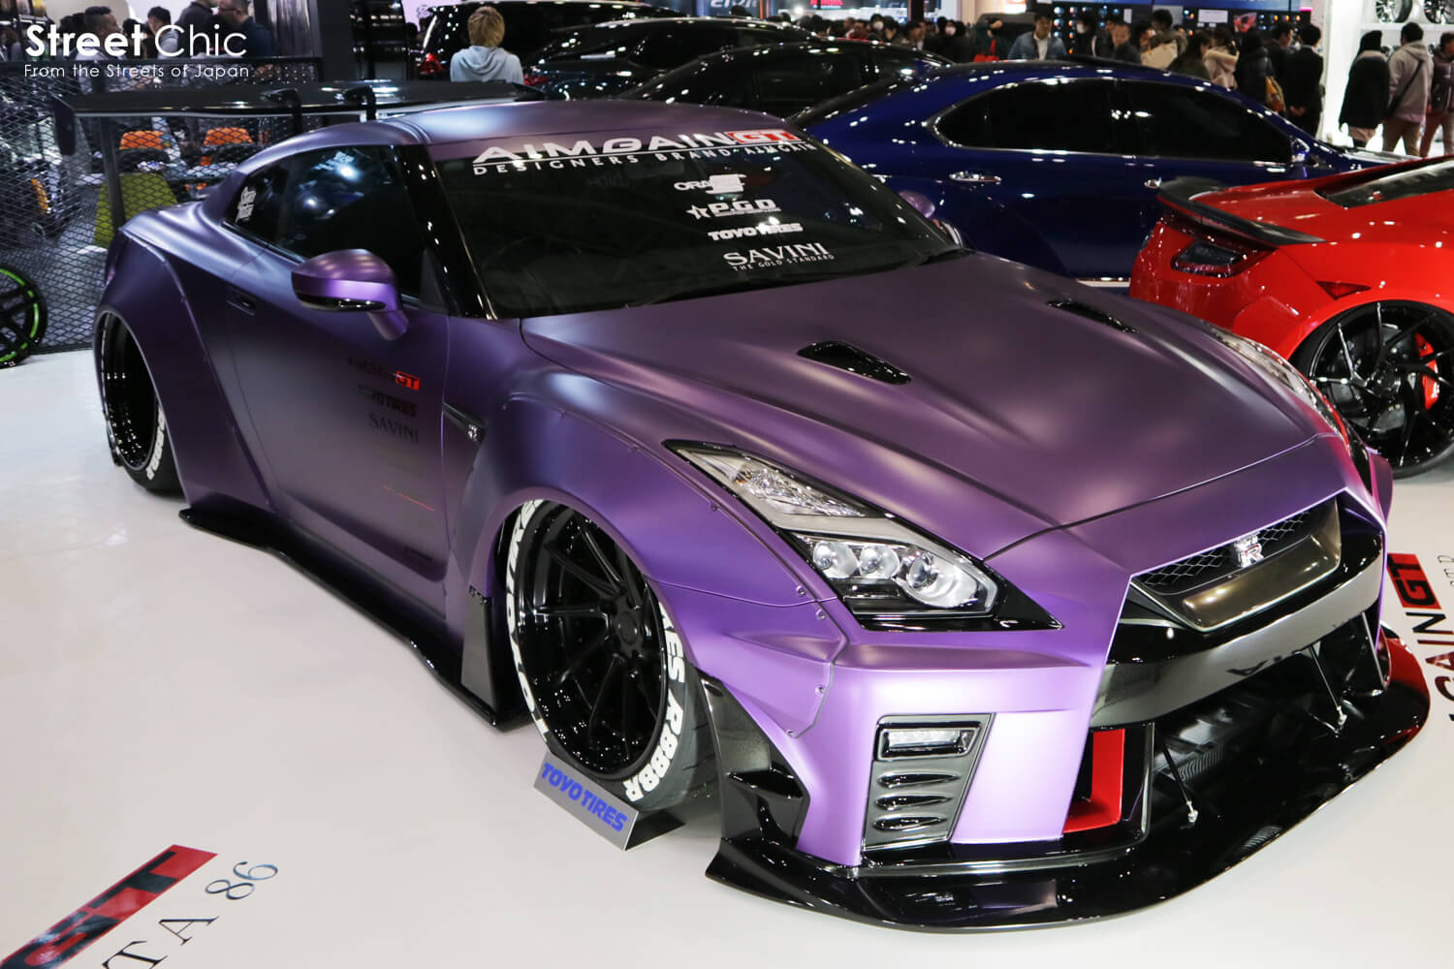
일본 튜닝 카 사진

Slide 14
출처
일본의 경차란? 삽입 이미지 【試乗記】ダイハツ・タントカスタムRS（FF/CVT）／タントX（FF/CVT） | トヨタ自動車のクルマ情報サイト‐GAZOO
일본에서 경차를 만드는 브랜드 StartHome | 【Dのロゴがさり気なくスポーティ！】ナンバープレート盗難を抑制するナンバープレートロックボルト発売｜ディースポーツ｜外観 カスタム (kingsoft.jp)
일본 튜닝 카 사진 今もVIPカーは人気？ シャコタン＆ツライチは当たり前！ 海外でも注目なワケ | くるまのニュース (kuruma-news.jp)
일본 튜닝 카 사진 日本のカスタムカー／チューニングカーの歴史 | StreetChic
특이한 일본 경차 1 혼다 S660 買っとかないときっと後悔する！「S660」はホンダ最後の手頃で贅沢なスポーツカーだ | ＆GP (goodspress.jp)
특이한 일본 경차 2 스즈키 짐니 【画像ギャラリー】【試乗】パワーだけで決めるべからず！ スズキ ジムニーとシエラを乗り比べ 〜 画像1 | 自動車情報・ニュース WEB CARTOP

Slide 15
감사합니다!

